Slide 1
E-Commerce 데이터 분석
2팀 2조
박광현, 이상혁, 예다정, 박지민

Slide 2
목차
프로젝트 개요
ERD
시스템구성
데이터분석(마케팅팀, 고객만족팀, 물류팀, 경영팀)
부서간 협업과정

Slide 3
프로젝트 개요
사용된 데이터셋: Olist E-Commerce 데이터
주제 선정 이유: 해당 프로젝트를 통해 데이터 분석과 시각화 역량을 키우는 것을 가장 큰 목표로 설정 → 분석에 사용될 raw data 테이블, 필드, 레코드 양을 고려해 해당 데이터셋을 선정
협업 방향성: 모든 팀원이 데이터 분석에 참여, 실제 회사에 속한 4개의 현업 부서를 설정 → 4개의 팀에 속한 데이터 분석가가 되어 각 팀에서 설정한 목표에 따라 데이터 분석을 진행
데이터 분석 부서: 경영지원 / 고객만족 / 물류 / 마케팅

Slide 4
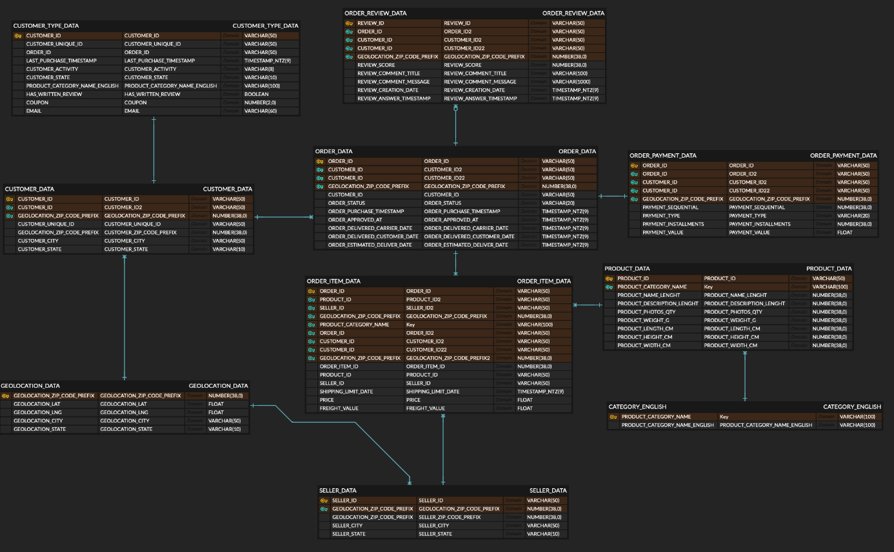
ERD
Schema: raw_data
Table: 주문아이템, 주문데이터, 제품데이터, 결제데이터, 고객데이터, 주문리뷰데이터, 판매자데이터, 카테고리데이터, (ELT)실제데이터, (ELT)고객타입데이터, (ELT)지역별선호카테고리

Slide 5





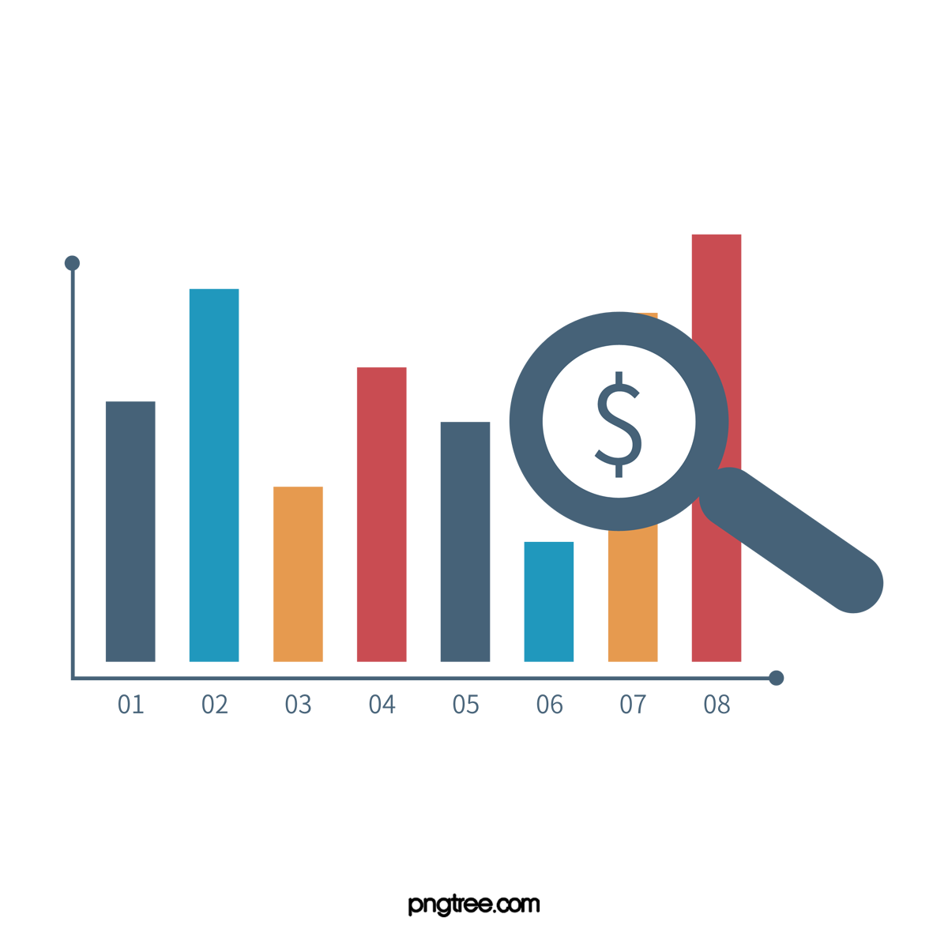
시스템 구성
S3 – Snowflake
접근 권한 설정
S3 버킷에
csv 파일 적재
S3 → Snowflake
벌크 업데이트
분석 데이터
시각화
부서별
대시보드 구성

Slide 6
마케팅 팀
목적 : 고객을 이해하고, 제품 또는 서비스를 효과적으로 홍보할 방법을 연구하여, 고객 획득과 유지를 도모한다.

Slide 7
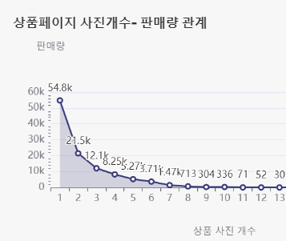
마케팅팀-1. 상품페이지 사진 갯수에 따른 판매량의 관계
기획의도 : 사진 수-판매량 데이터를 활용해서, 상품 페이지의 적당한 사진 수는 몇 장인지 판단.
협조요청 : 경영부서의 real_order_data은 정상 판매량(환불, 미도착 제외)을 알 수 있어, 협조 요청했고 이 테이블을 활용해서 제작
결론 : 1. 사진 개수가 작을수록 판매량이 높았고, 5장 이내 대부분의 판매량이 몰렸다.
2. 이는 판매 페이지의 너무 스크롤이 길 경우 고객이 이탈하는 지점,시기가 많아질 수 있음을 뜻한다.

Slide 8
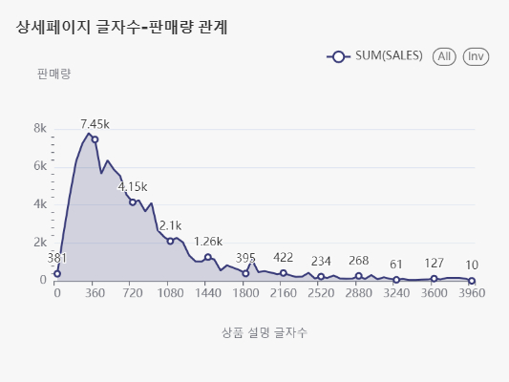
마케팅팀-2. 상품페이지 설명 길이와 판매량의 관계
기획의도 : 글자수 –판매량 데이터를 이용, 상품페이지 적절한 설명 길이가 어느정도 인지 판단.
협조요청 : 경영부서의 real_order_data은 정상 판매량(환불, 미 도착 제외)을 알 수 있어, 협조 요청했고 이 테이블을 활용해서 제작
결론 : 1. 대부분 글자수 0~1000자 이내에 판매량이 몰렸다.
2.구매자들은 간결한 설명을 선호 했다.

Slide 9
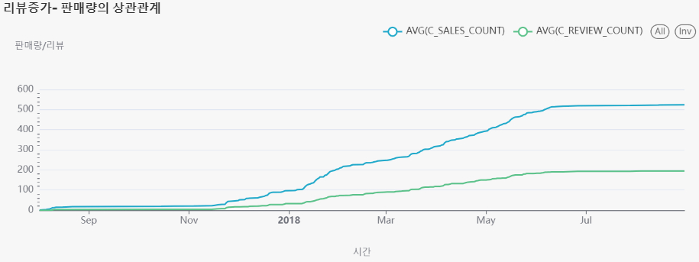
마케팅팀-3. 시간에 따른 리뷰증가와, 판매량의 관계
기획의도 : 리뷰 증가가 판매량에 유의미한 영향을 미치는지 판단 후, 리뷰 마케팅 전략을 활용할 수 있다.
협조요청 : 경영부서의 real_order_data은 정상 판매량(환불, 미 도착 제외)을 알 수 있어, 이 테이블을 활용해서 제작
결론 : 1. X(시간)에 따른 Y(누적리뷰,누적판매량) 현재 보유 데이터로는, 리뷰 수 증가가 선행해서 판매량이 증가에 영향을 끼친다는 명확한 상관 관계를 알 수 없다.
2. 특이점으로 첫 상승까지 3개월이 걸렸는데, 판매량이 20개 미만으로 극히 미미했다는 점이다. 특이점 발생 알고리즘의 원리를 파악하기 위해 추가 데이터가 필요하다.
3. 특이점 판단을 위한 유입페이지, 사용자행동 데이터를 기존 db에 추가할 필요가 있다.

Slide 10
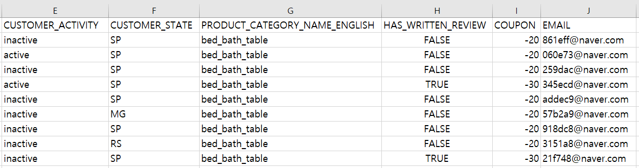
마케팅팀-4. 고객 특성을 잘 파악하기위한 테이블 제작(ELT)
기획의도 : 활성고객여부, 리뷰, 지역, 선호 카테고리 등을 분석해 각자 고객에 맞는 마케팅을 수행할 수 있다.
협조요청 : [물류팀] state_prefer_category_summary는 선호 카테고리를 파악할 수 있어, 이 테이블과 여러 기존의 테이블들을 활용해 제작했다.
결론 : 1. 6개월 내 구매 이력이 없으면 비활성(휴면) 데이터로 판단했고, 이들에게 email 마케팅을 실시하기로 했다.
2. 비활성 고객에 주는 쿠폰의 할인율을 결정하기 위해, 고객이 리뷰를 쓰는 타입인지 판단. 리뷰 쓰는 고객은 -30%, 안쓰면 -20% 3. email 주소는 customer_unique_id의 앞 6글자를 활용해 concat으로 제작.
4. 그렇게 제작된 customer_type_data는 경영, 고객만족, 물류 모든 부서에서 활용됐다.

Slide 11
고객만족 팀
목적 : 고객의 요구를 이해하고 충족시키며, 높은 만족도와 충성도를 유지하여 긍정적인 고객 경험을 촉진하는 것

Slide 12
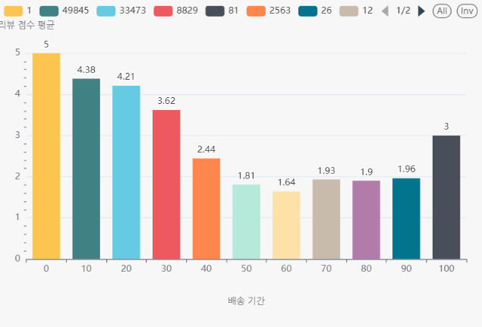
고객만족팀-1. 배송기간과 리뷰 점수 간의 관계
기획의도 : 배송기한을 통한 리뷰 점수를 파악하여, 상관관계 여부에 따라 현황 개선 방안 탐색
협조요청 : 경영부서의 real_order_data를 통해 정상으로 거래가 완료된 사람들에 한해 배송기한 측정
결론 : 1. 대부분의 배송이 50일 이하에 모두 이루어짐
2. 배송 기한이 짧을수록 고객의 리뷰 점수가 높은 경향을 보임
3. 배송기한이 긴 주문은 거리나 부피 분석이 필요할 것으로 보임 -> 물류팀에 협조요청

Slide 13
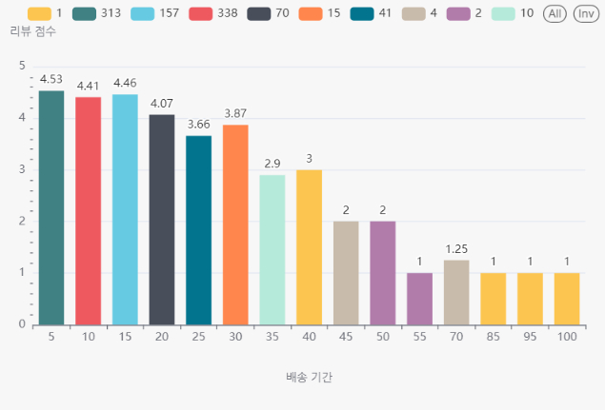
고객만족팀-2. 신선식품의 배송기간과 리뷰 점수 간의 관계
기획의도 : 유통과정에서의 신선도 유지가 중요한 식품에 한하여, 배송기한이 고객만족에 어떤 영향을 미치는지 파악.
협조요청 : 경영부서의 real_order_data를 통해 정상으로 거래가 완료된 거래에 한해 배송기한 측정
결론 : 1. 식품의 배송기한이 늘어날 수록, 고객의 만족도가 하락하는 경향을 보임 2. 만족도 하락의 정도가 컸다. (모든상품 배송민감도<신선상품 배송민감도)
3. 신선도 유지가 필수인 식품임에도 불구하고, 10일 이상의 배송이 전체의 약 32%를 차지함
4. 물류 창고의 신설을 위해 물류부서와 논의, 운송 대행 업체의 실태 점검이 필요해 보임.
-> 물류팀 협조요청

Slide 14
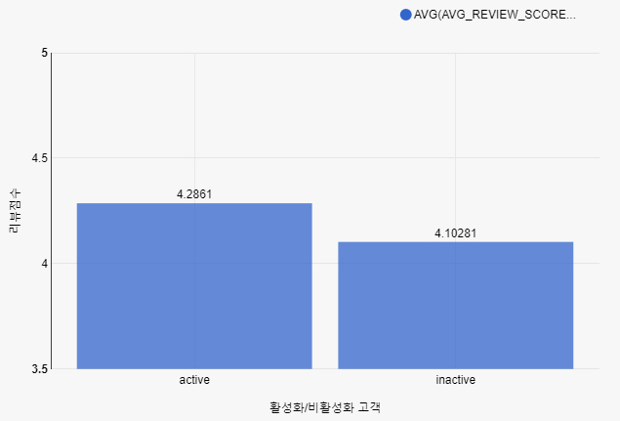
고객만족팀-3. 고객의 활성화 여부와 리뷰 점수의 관계
기획의도 : 활성화고객과 비활성화(휴면) 고객 만족도 차이를 비교하고, 차이가 발견되면 이후 상세 원인을 파악.
비활성화 고객의 정의: 6개월간 구매를 하지 않은 고객
협조요청 : 마케팅 부서에서 제작한 활성화 고객 table을 통해, 고객의 활성화 유무를 확인
결론 : 1. 활성화된 고객의 리뷰점수가 비활성화된 고객 리뷰점수보다 높은 경향을 보임
2. 상세 원인을 파악 하기 위해 다음장에서 키워드 분석 시행

Slide 15
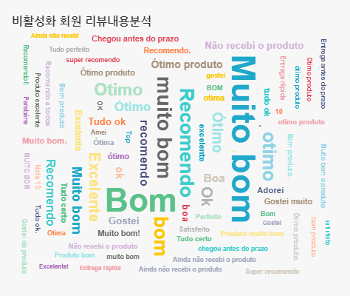
고객만족팀-4. 비활성화 회원 리뷰 내용 분석
기획의도 : 비활성화 고객의 리뷰 내용 분석을 통해 개선점을 찾아내고, 개선하여 고객만족 증가를 목표로 함.
협조요청 : 마케팅 부서에서 제작한 활성화 고객 table을 통해, 고객의 활성화 유무를 확인
키워드 분석 결과
긍정적인 표현의 수: 826
부정적인 표현: 50
결론 : 1. 약 94.3%의 비율로 긍정적인 표현이 차지함
2. 부정적인 표현의 대부분이 배송과 관련한 표현임
3. 배송관련 문제가 비활성화 고객의 주요 요인일 가능성 높음

Slide 16
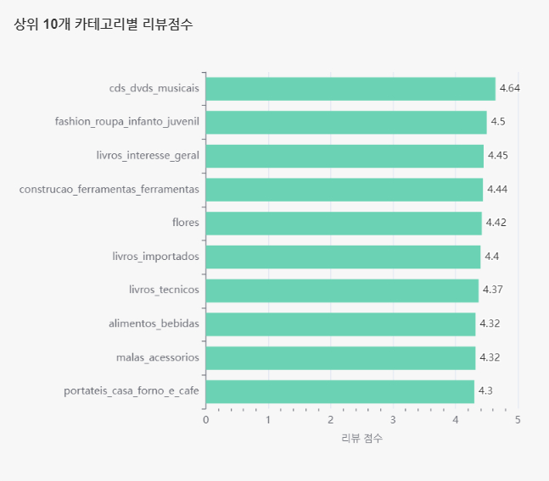
고객만족팀-5. 리뷰 점수가 높은 상위 10개의 카테고리 파악
기획의도 : 현재 리뷰가 높은 상위 10개의 카테고리를 파악하고, 이를 바탕으로 경영 및 마케팅 부서에 정보공유.
결과 번역
음반 및 음악 DVD
패션 및 어린이/청소년 의류
일반 관심 주제 도서
건축 및 공구
꽃
수입 서적
기술 도서
식품 및 음료
가방 및 액세서리
이동식 가정용 오븐 및 커피 메이커
결론 : 1. 사람들의 보편적인 일상에 가까운 물품들의 리뷰점수가 높음
2. 카테고리의 범주가 매우 크므로, 이를 통한 유의미한 결과 도출보다 소 카테고리의 필요성 제시
3. 판매 빈도에 따른 편향성일 수도 있으므로, 구매 고객의 수 확인 필요

Slide 17
물류팀
목적 : 효율적인 공급망 및 재고 관리를 통해 제품 및 서비스의 원활한 이동과 고객 서비스 향상을 실현하여 기업의 물류 프로세스를 최적화하는 것.

Slide 18
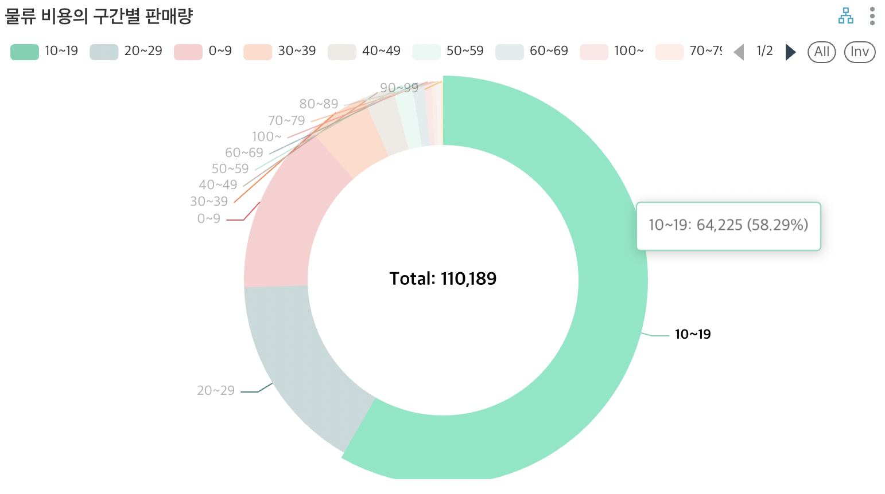
물류팀-1. 배송비와 판매량 간의 관계
기획의도 : 배송비의 구간에 따른 판매량(구매 건수)을 확인 → 추가 물류 창고 신설을 고려 할수 있음
협조요청 : 경영부서의 real_order_data은 정상 판매량(환불, 미도착 제외)을 알 수 있어, 이 테이블을 활용해서 제작
결론 : 1. 배송비(=물류 비용)이 증가함에 따라 판매량은 감소하는 양상을 보임
2. 추후 높은 배송비에 해당되는 판매자-구매자 구간을 파악해 물류 센터의 입지, 사업장 위치 선정 등의 의사 결정에 참고할 수 있음

Slide 19
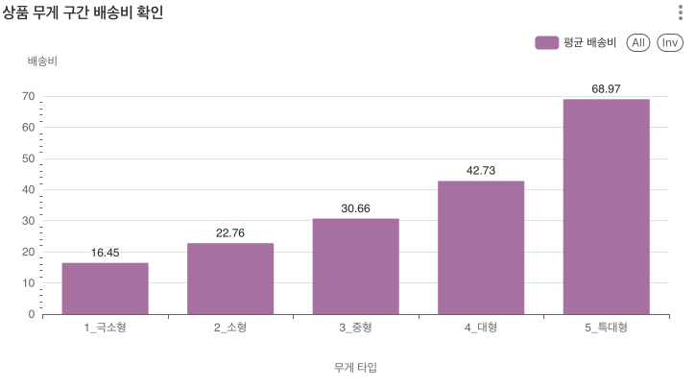
물류팀-2. 배송비와 상품 무게 간의 관계
기획의도 : 상품의 무게 구간에 따른 평균 물류 비용 확인 → 상품의 무게별 물류 비용 책정 api 제작에 사용될 수 있음
배송비 구간 설정 기준: 국내 택배사의 택배 무게별 운임 기준을 참고함 (극소형/소형/중형/대형/특대형 5가지 구간)
협조요청 : 경영부서의 real_order_data은 정상 판매량(환불, 미도착 제외)을 알 수 있어, 이 테이블을 활용해서 제작
결론 : 1. 상품의 무게는 0g(초과)~40kg 사이의 분포를 이루고 있었고, 0g~10kg 사이에 주로 분포가 집중되어 있는 것이 확인돼 이를 구간 설정에 반영함
2. 각 무게별 평균 배송비는 16, 22, 30, 42, 68$와 같이 유사한 폭으로 증가하나, 특대형의 경우 10kg~40kg 사이 데이터로 도출한 값임 (극단치(outlier) 데이터가 포함되었을 가능성이 있음)

Slide 20
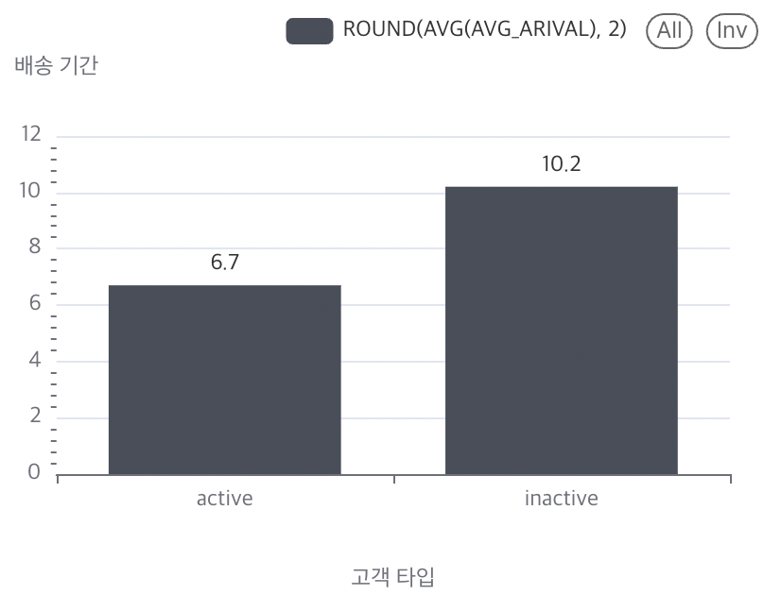
물류팀-3. 고객 타입과 배송 도착시간의 관계
기획의도 : 구매자의 타입(활성/비활성)이 분류될 때 평균 배송 도착시간이 미친 영향을 파악 → <비활성 고객의 위치> & <비활성 고객이 구매한 물품의 판매자 위치> 사이의 거리를 파악해 평균 도착시간을 개선 → 비활성 고객의 활성화 전략 수립에 사용
협조요청 :
1. 경영부서의 real_order_data은 정상 판매량(환불, 미도착 제외)을 알 수 있어, 이 테이블을 활용해서 제작
2. 마케팅부서의 customer_activity 테이블을 이용해 customer_id별 활성/비활성 여부를 파악, 이 테이블을 활용해서 제작
결론 : 1. 활성 고객의 경우 평균 6.7일의 배송기간이 소요됐으나, 비활성 고객의 경우 평균 10.2일이 걸림
2. 물자 이동 관련 정책을 개선해 비활성 고객의 배송 도착시간을 활성 고객과 비슷한 정도로 단축시킬수 있다면 활성 고객으로의 전환이 가능할 것임

Slide 21
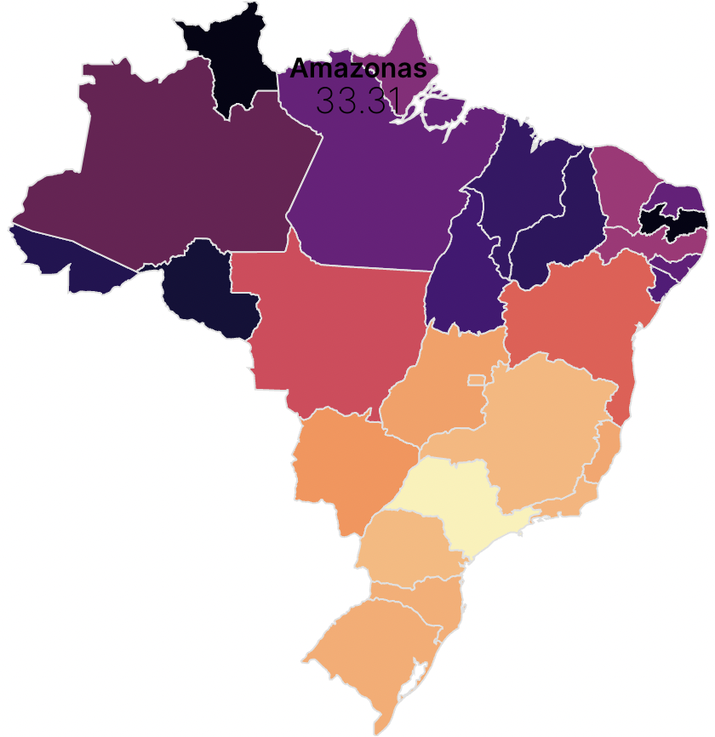
물류팀-4. 구매 지역과 배송비 간의 관계
기획의도 : 지역별 평균 배송비를 확인해 높은 물류비를 보이는 지역이 일관되게 나타난다면, 신규 물류 창고 입지 설정 시 결정에 사용할 수 있다.
협조요청 : 1) [물류팀] 높은 물류비가 판매량에 악 영향력을 끼침
2) [물류팀] 비활성 고객은 평균적으로 긴 배송시간을 경험
3) [고객만족부서] 긴 배송시간이 고객만족에 악영향을 미친다는 보고
결론 : 1. 주로 북부, 북동부에 위치한 구매자의 경우 타 지역에 비해 높은 물류 비용을 지불하는 것으로 나타남
2. 이와 같은 결과를 보인 이유는 대부분의 판매자의 위치(seller_state)가 남부, 남동부에 위치해 있기 때문이라고 추측할 수 있음
3. 북부에 물류창고를 신설하기로 하고, 더 상세한 입지는 도로 데이터를 추가해 결정할 예정

Slide 22
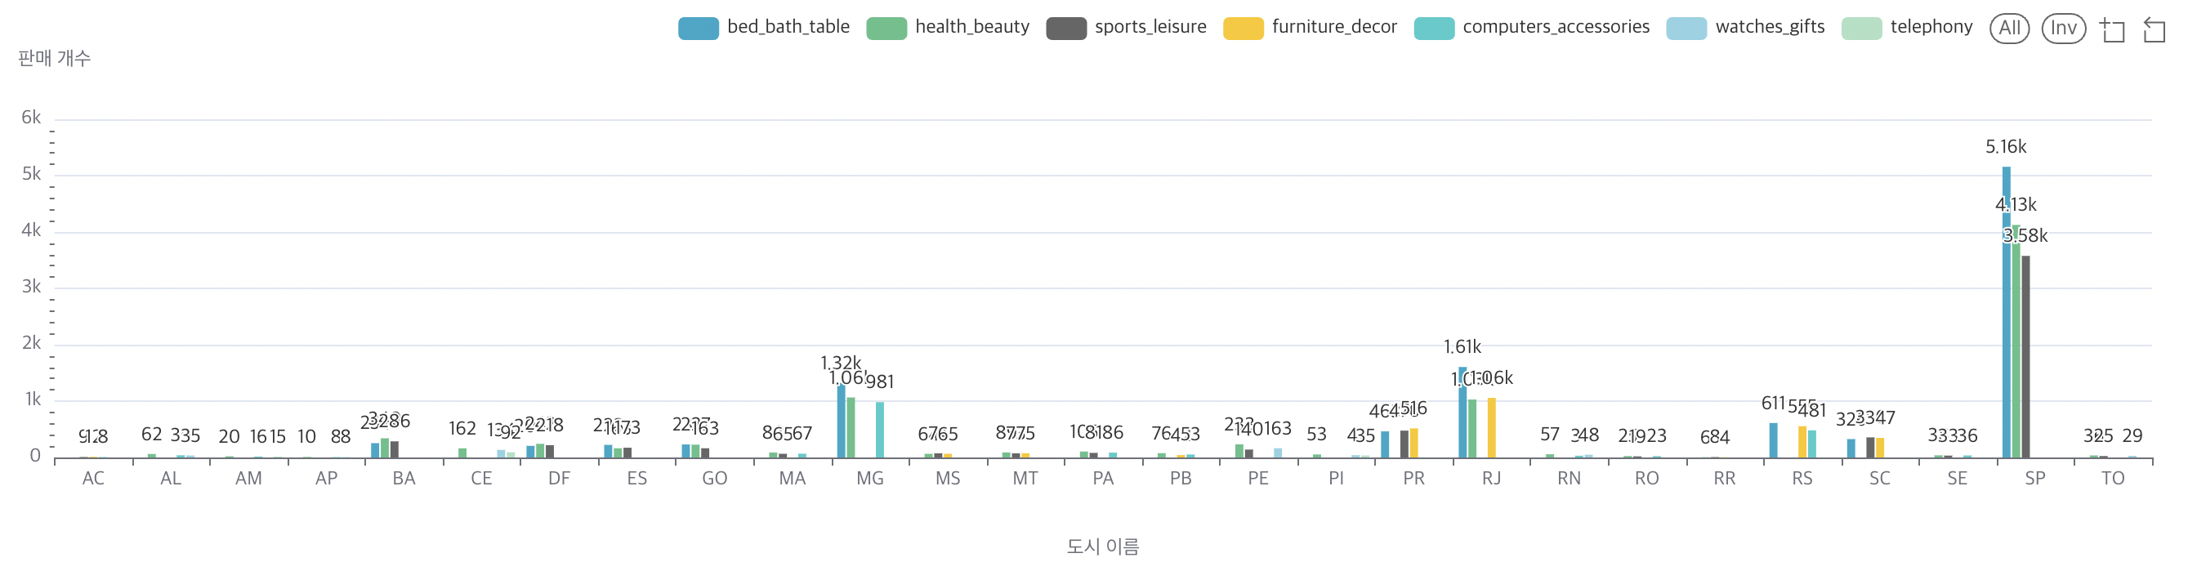
물류팀-5. 구매 지역과 상품 카테고리 선호도 간의 관계
기획의도 : 판매량 기반의 지역별 상위 3개의 상품 카테고리 파악 → 지역별로 선호도 높은 상품 카테고리의 공급망 관리(재고, 구매,물류)등의 결정에 사용될 수 있음
협조요청 : 경영부서의 real_order_data은 정상 판매량(환불, 미도착 제외)을 알 수 있어, 이 테이블을 활용해서 제작
결론 : 1. 주문건수 상위 5개 지역을 포함한 대부분의 지역에서 bed_bath_table, health_beauty 카테고리가 선호도 상위에 랭크함
2. 판매량이 가장 높은 SP(상파울로주) 지역의 물류센터에는 타 지역에 비해 ‘스포츠/레저’ 카테고리의 상품이 많은 공간을 차지할 것으로 예상됨 → 물류 센터 내 각 상품 카테고리별로 적재 가능한 용량/품목 수를 결정하는 데에 위와 같은 자료가 사용될 수 있을 것임

Slide 23
경영팀
목적 : 비용 감소 수익 증대를 목표로, 조직 전략을 개발하고 실행하며, 기업의 성과를 극대화한다.

Slide 24
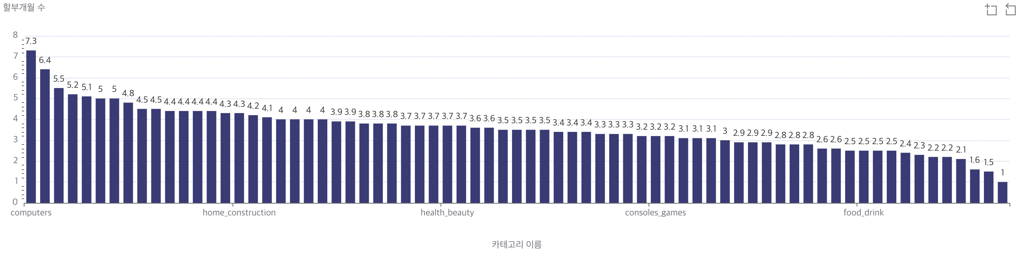
경영지원팀-1. 상품 카테고리별 할부 개월 수
기획의도 :
1) 무이자 할부지원은 판매자가 고객 대신 카드이자를 내주는 서비스(비용) 개념 2) 고객 지원을 하면서도, 적절한 무이자개월수를 선택해 비용(카드이자지원)을 최소화 하는 게 중요. 3) 카테고리 목록별로 구매자가 선택한 할부 개월(평균)을 확인해, 몇 달 지원이 적당한지 판단
결론 : 1) 컴퓨터, 가전 등 고비용의 상품군으로 갈수록 할부 개월수가 늘어났다.
2) 해당 제품군에 맞는 기간동안 무이자 할부이자 지원을 한다면, 타업체에 비해 비교우위를 가질 수 있다. 3) 너무 긴 기간을 지원하지 않음으로 인해서 비용(이자지원) 부담 또한 최소화 할 수 있다. 4) 기준보다 지원일수를 늘리면, 잠재고객의 구매도 유도할 수 있지만, 동시에 비용이 늘어난다. 적당한 중간점을 찾기 위해 계속되는 추적 분석 필요

Slide 25
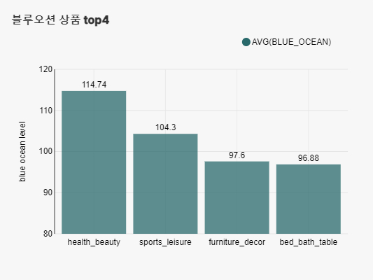
경영지원팀-2. 블루오션 상품 카테고리 찾기
기획의도 : 1) 판매금액(물류비 제외)/판매자수를 확인 2) 가장 높은 4개의 카테고리를 선정
협조요청 : 1) 마케팅부서의 customer_activity 테이블을 활용해 customer_state, order_id 를 join해서 제작
결론 : 1. 한 명의 판매자가 가장 많은 매출을 올린 정도를 표현하는 블루오션지수(판매금액/판매자수)계산 2. 그 결과 top 4개의 상품은 건강뷰티, 스포츠레저, 가구장식, 침대테이블 등이였다. 3. 추후 상품 등록 시 위 4개의 카테고리를 중심으로 판매 제품을 구성하는 전략 시행

Slide 26
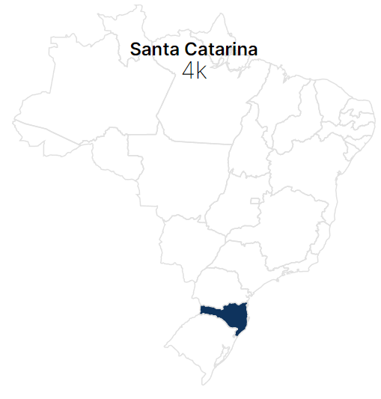
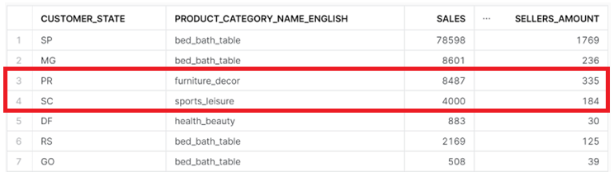

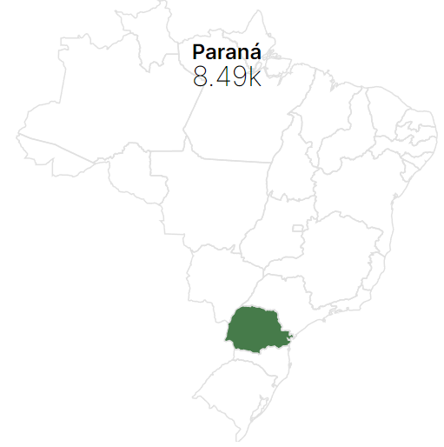
경영지원팀-3. 지역별 선호 카테고리 분석
산타 카타리나 : 바다인접
기획의도 : 지역별로 선호하는 상품 카테고리 1위 분류, 원인파악 후 부가가치 창출
협조요청 : 1) 경영부서의 real_order_data은 실제 판매량(환불, 미도착 제외)을 알 수 있어, 이 테이블을 활용해서 제작 2) 물류부서의 state_prefer_category을 이용해 지역별 선호도 1위의 카테고리를 파악해 제작
결론 : 대부분 bed_bath_table이 많이 팔렸지만 눈에 띄는 예외가 두개 있었다. 1. sc(산타카타리나 주) 는 레저아이템이 많이 팔렸는데, 지리적으로 바다에 인접한 장소였다. -> 그 지역의 레저 업체와 협약하여, 숙박과 레저를 융합한 쿠폰 상품 판매 추진 2. Pr(파라나에)는 세계에서 가장 중요한 아열대 숲으로, furniture_décor가 많이 나갔다. -> 자연주의를 강조한 피돈치드 방향제, 알로에 로션 등 추가상품 같이 구성으로 매출 극대화 전략
파라나 : 열대우림

Slide 27
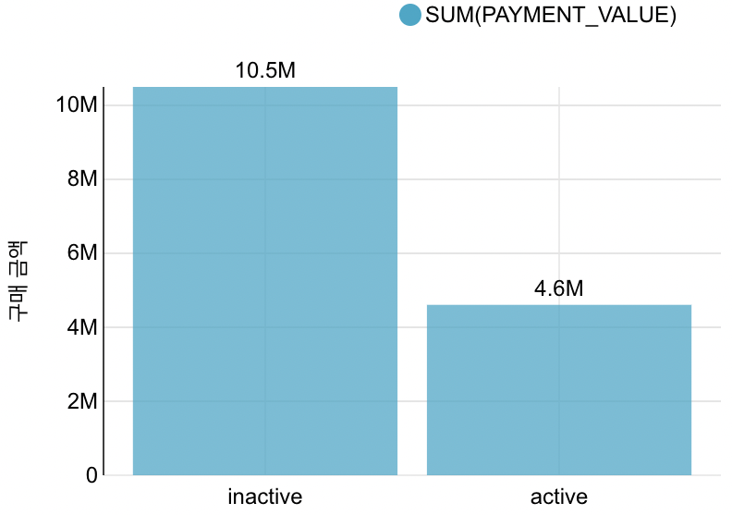
경영지원팀-4. 고객 타입과 구매 금액 간의 관계
기획의도 : 1) 활성유저 / 비활성유저의 총 구매금액 확인.
2) 비활성유저를 다시 활성유저로 만들 었을 때 얻을 수 있는 경제적 편익 분석
협조요청 : 마케팅부서의 customer_activity 테이블을 이용해 customer_id별 활성/비활성 여부를 파악, 이 테이블을 활용해서 제작
결론 : 1. 비활성 고객이 활성 고객에 비해 두배나 높은 누적 구매금액을 보임
2. 비활성 고객의 이탈 요인을 분석해, 활성고객의 추가 이탈을 방지할 필요가 있음.
->고객만족, 물류 팀에 요청
3. 동시에 비활성 고객을 다시 불러올 수 있는 프로모션도 필요함 4. 자주 구매한 물품, 지역, 가격대 데이터를 이용해 추천 알고리즘 개인화 할 수 있어 보인다.
-> 마케팅 팀의 업무임으로 이관

Slide 28




협업-1. 경영지원팀 ←→ 마케팅팀
경영지원팀
마케팅팀
1) 정상 주문 건 테이블(real_order_data) 제작
2) 사진 개수별 / 상품 설명 글자수 별 판매량 차트

Slide 29


협업-2. 마케팅팀 ←→ 물류/경영지원/고객만족팀
2-1) 활성/비활성 고객별 만족도 차트
2-2) 비활성 고객의 리뷰내용 차트
4) 활성/비활성 고객별
평균 물류 도착시간 차트
고객만족팀
물류팀
마케팅팀
경영지원팀
1) 고객 타입 테이블(customer_type_data) 제작
3) 활성/비활성 고객별
상품 구매 금액 차트

Slide 30
협업-3. 물류팀 ←→ 경영지원팀
물류팀
경영지원팀
지역별 선호 카테고리 테이블
(state_prefer_category) 제작
2) 선호도 1위 카테고리의
판매자 수 / 주문 건수 차트

Slide 31
협업-3. 고객만족팀 ←→ 물류팀
고객만족팀
물류팀
긴 배송시간이 고객만족에 악영향을 미친다는 분석
물류창고 증설 검토 요청
1) 추가 물류창고 필요성 결정 2) 물류창고 입지 북부로 선정

